Slide 1
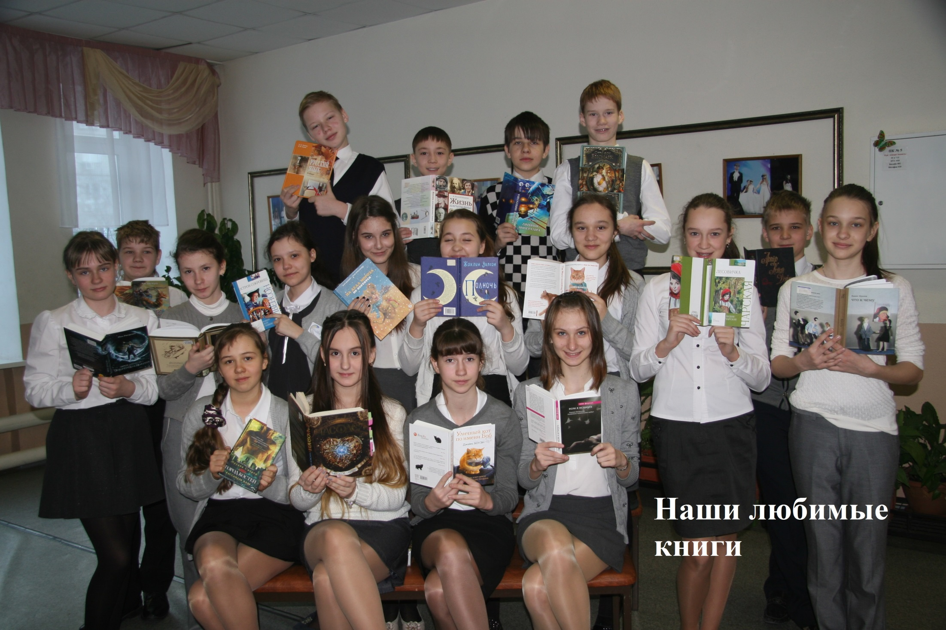
Работы победителей и призёров

Slide 2
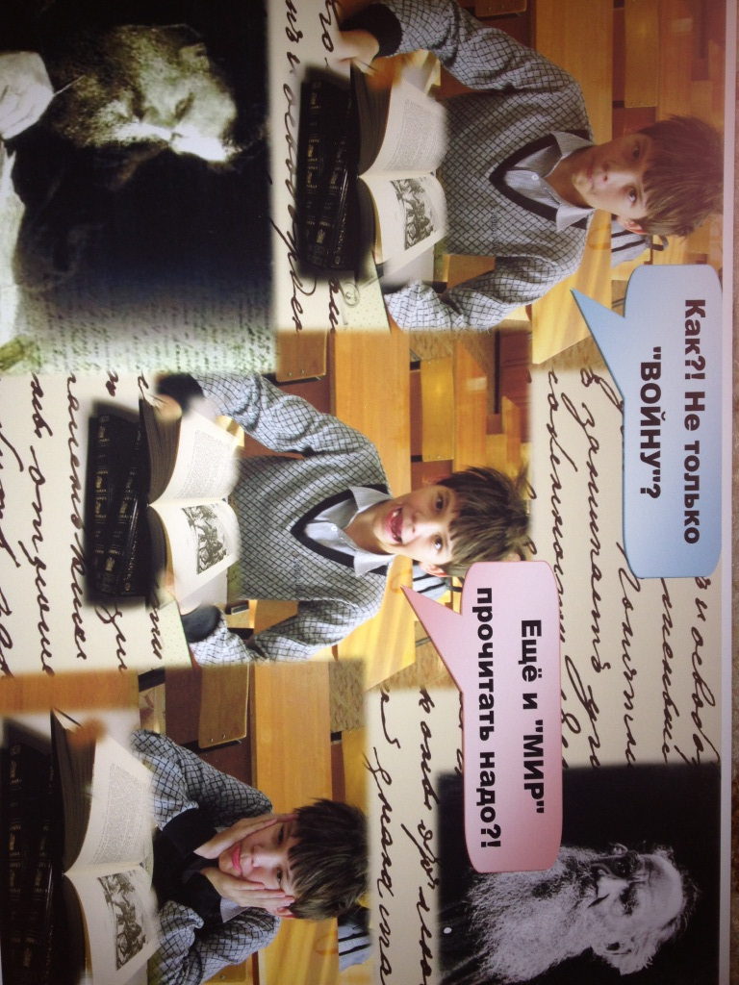
Номинация «Новое поколение выбирает книгу» 1 место – Переводчиков Владислав, МБОУСОШ п.г.т. Уруша

Slide 3
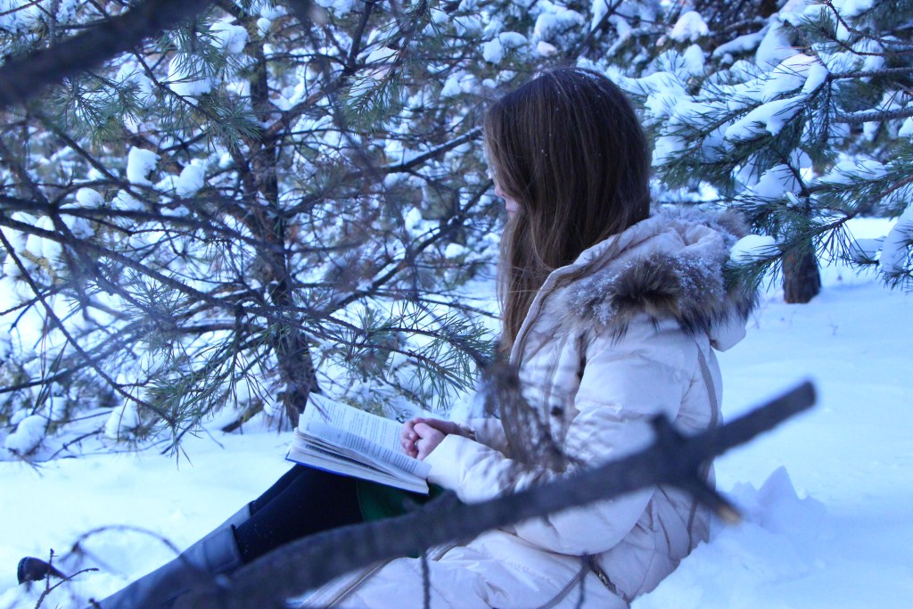
Номинация «Новое поколение выбирает книгу» 2 место - Кульпина Дарья, 8 класс, филиал ФГБОУ ВПО «ВГУЭС» г. Находка

Slide 4
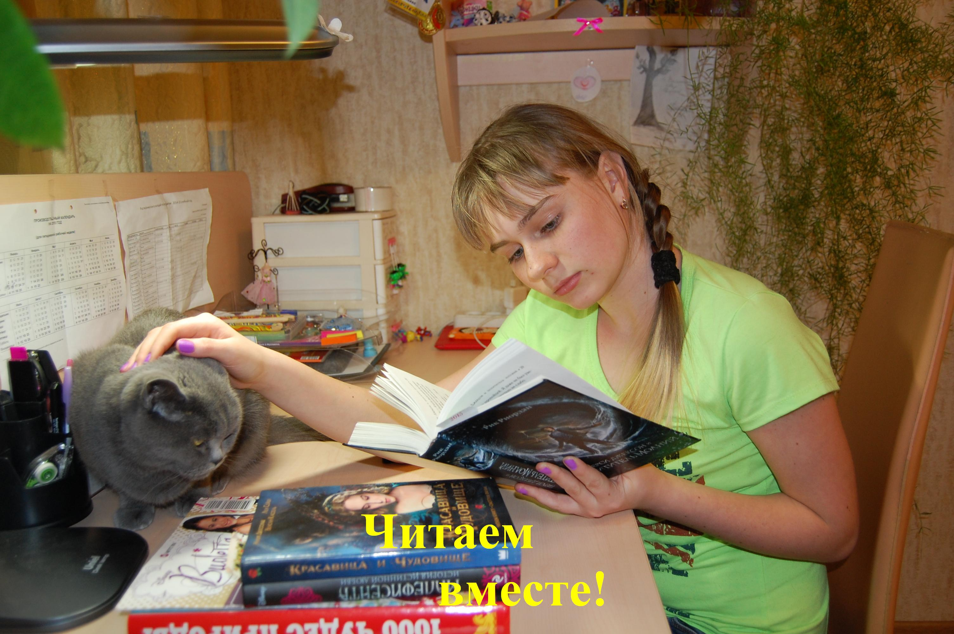
Номинация «Новое поколение выбирает книгу» 3 место – Прокопьева Алиса, 7 класс, МАОУ лицей «Ступени» г. Хабаровск

Slide 5
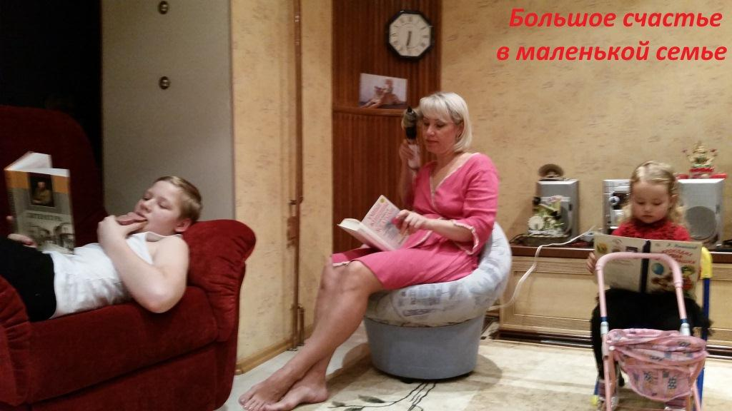
Номинация «Дружим с книгой всей семьей» 1 место – Игнатенко Дмитрий, 7 класс, МАОУ лицей «Ступени» г. Хабаровск

Slide 6
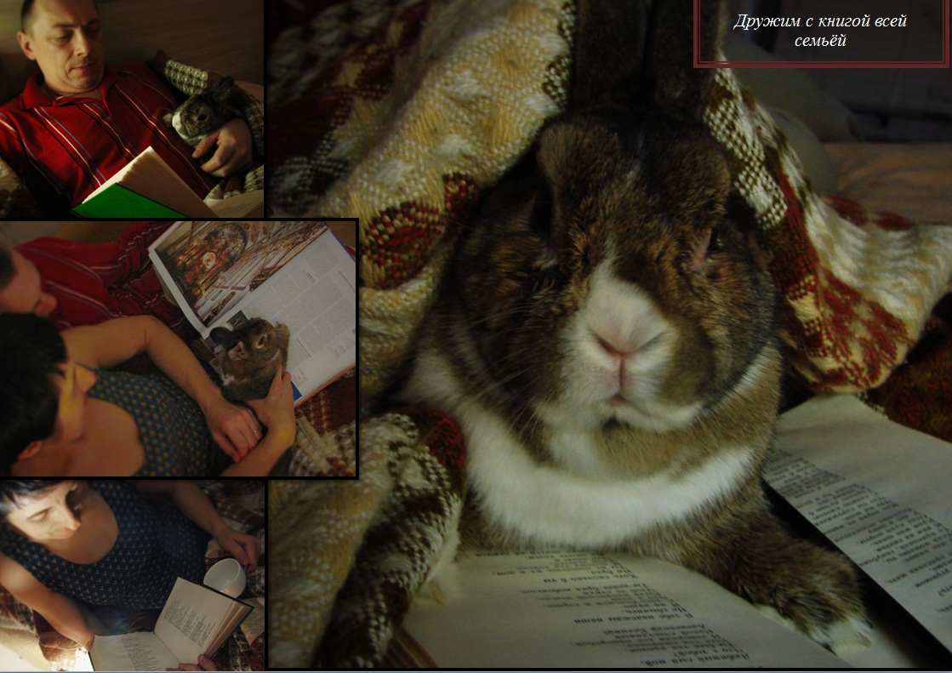
Номинация «Дружим с книгой всей семьей» 2 место – Прокопьева Александра, МБОУСОШ №26, г Хабаровск

Slide 7
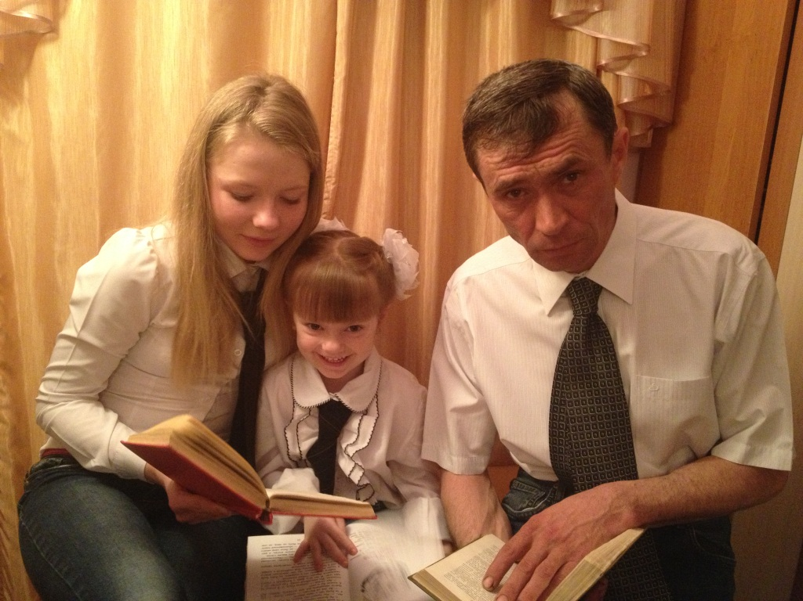
Номинация «Дружим с книгой всей семьей» 3 место – Свистунова Дарина, 7 класс, МБОУ СОШ с. Талдан

Slide 8
Номинация «Читательская улыбка» 1 место – Ильина Светлана, 10 класс, МБОУСОШ № 55

Slide 9
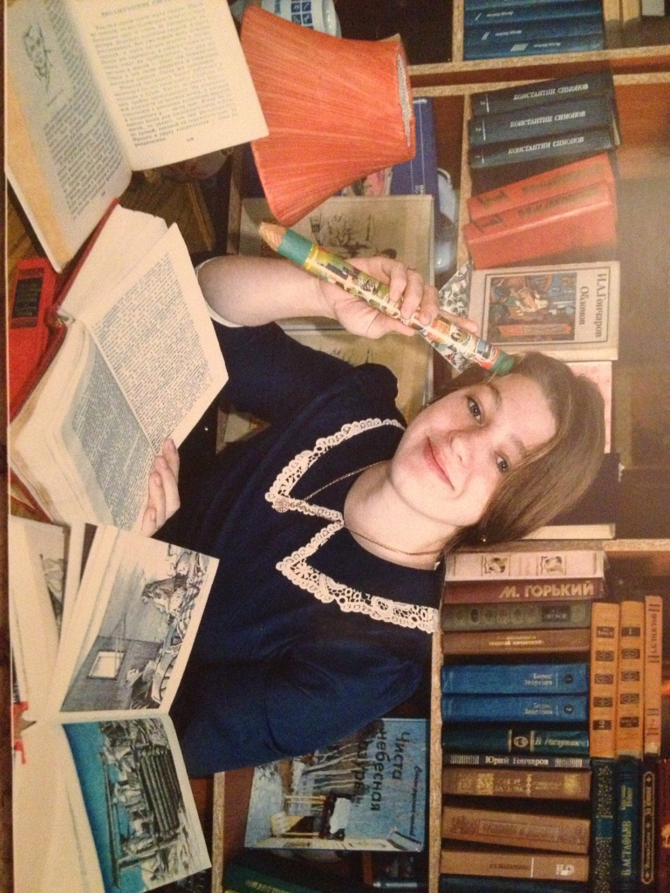
Номинация «Читательская улыбка» 2 место – Сябро Арина, 11 класс, МБОУСОШ №3, г. Сковородино

Slide 10
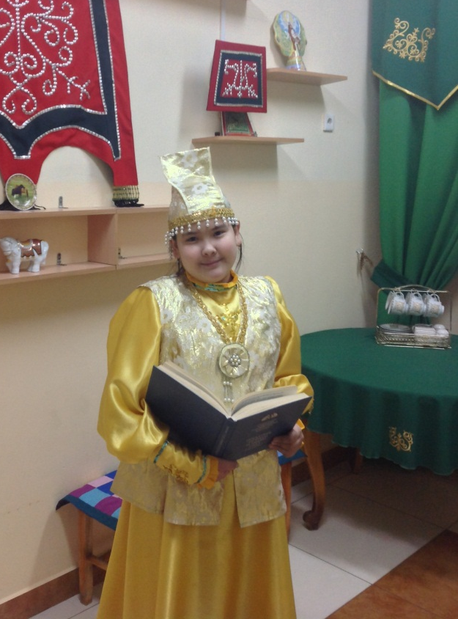
Номинация «Читательская улыбка» 3 место – Аммосова Анжела, МБОУ «Амгинская СОШ № 2 им. В.В.Расторгуева, Якутия

